Slide 1
Informe de avance de obras financiadas con recursos del FAM 2013-14
Agosto de 2014.
Notes:
1

Slide 2
Universidad Autónoma de Ciudad Juárez
Ricardo Duarte Jáquez
Rector
Rita Ileana Olivas Lara
Directora General de Servicios Administrativos
Ángel Fernando Gómez Martínez
Director General de Planeación y Desarrollo Institucional
Universidad Autónoma de Ciudad Juárez. Av. Plutarco E. Calles núm. 1210
Fovissste Chamizal, código postal 32310. Ciudad Juárez, Chihuahua, México
La elaboración de este documento estuvo a cargo de la Dirección General de Planeación y Desarrollo Institucional.
Notes:
2

Slide 3
FAM 2013
De acuerdo al Plan Maestro de Construcción en el Marco del Programa Integral (PIFI) 2012-13 se hizo la solicitud para la construcción del Edificio Multifuncional D4 en Ciudad Universitaria y de la Infraestructura del Campus Cuauhtémoc.
Estas obras tendrán una superficie total de 12,576 m² de construcción y un costo de $48’695,060.00
Notes:
3

Slide 4
FAM 2013
Respecto al Edificio Multifuncional D4 en Ciudad Universitaria se tiene un avance de obra que corresponde al 62%. Actualmente se encuentra en la etapa de, losas, albañilería, acabados e instalaciones. El avance financiero refleja el pago del 72%, incluyendo el anticipo del 40% y 11 estimaciones.
Notes:
4

Slide 5
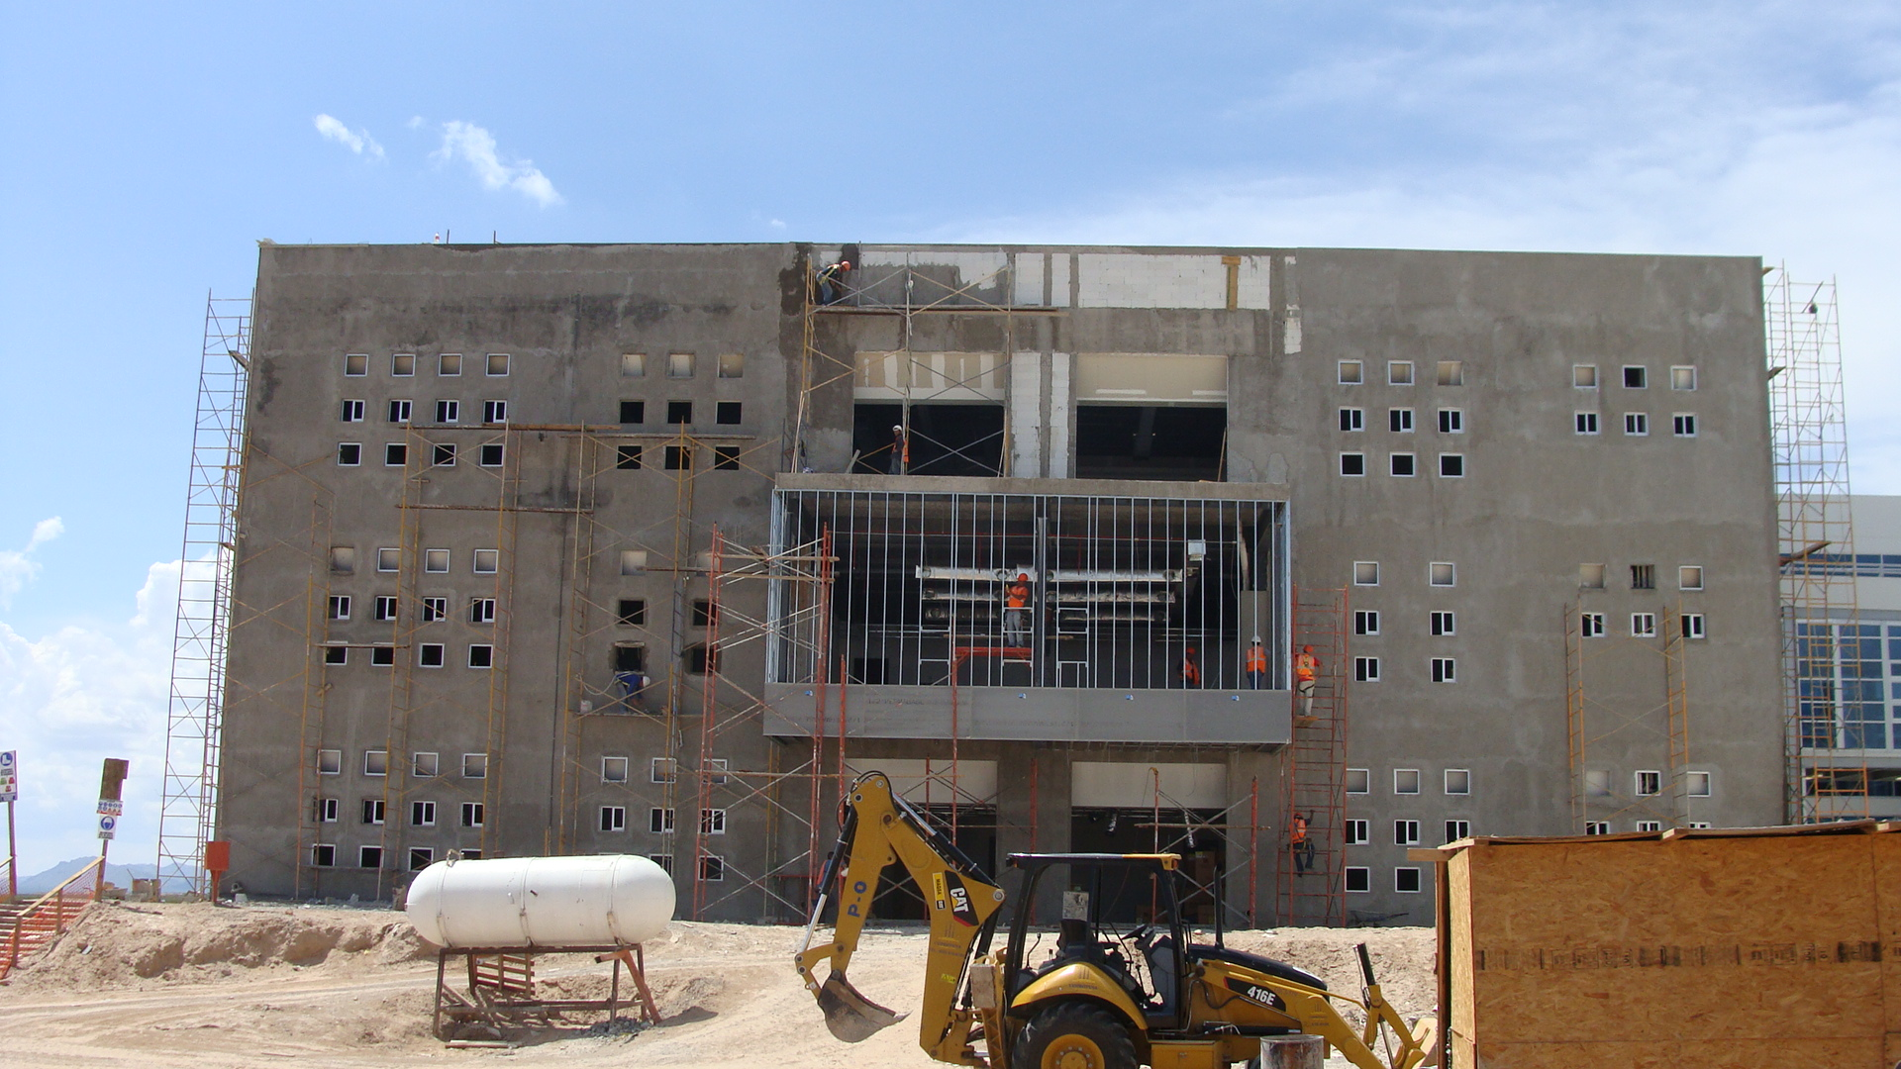
Construcción de Edificio Multifuncional D4.
Notes:
5

Slide 6
Instalaciones y Acabados del Edificio Multifuncional D4.

Slide 7
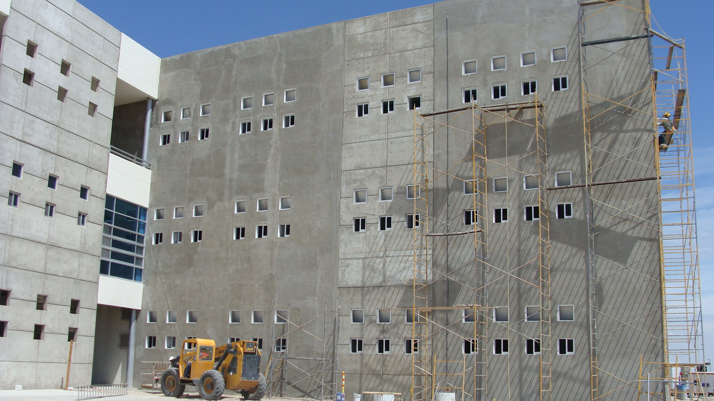
Construcción de Edificio Multifuncional D4.
Notes:
7

Slide 8
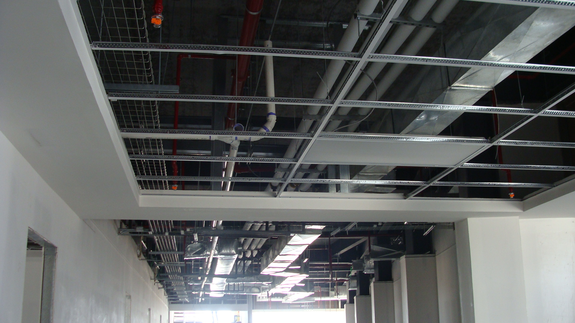
Construcción de Edificio Multifuncional D4.
Notes:
8

Slide 9
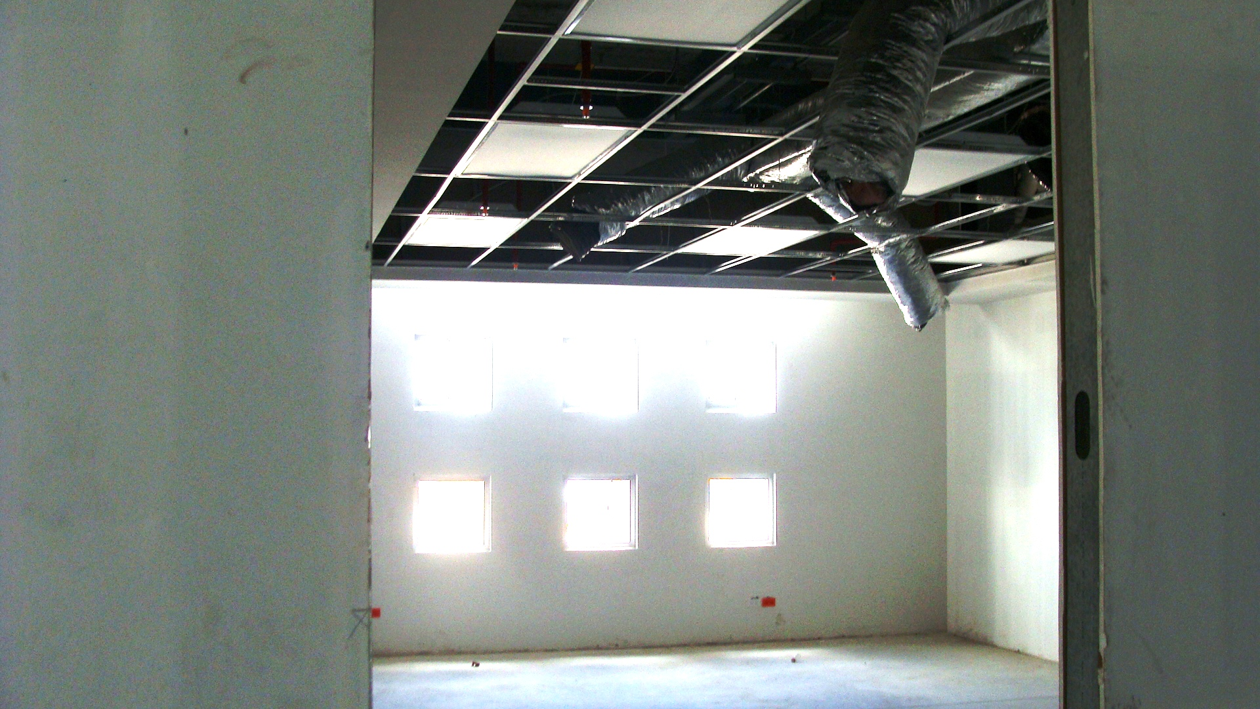
Construcción de Edificio Multifuncional D4.
Notes:
9

Slide 10
FAM 2013
Respecto al avance de la Infraestructura del Campus Cuauhtémoc, la obra se encuentra terminada a un 100% y en proceso de finiquito.
De la misma manera se tiene un avance financiero del 100% que refleja el pago del 40% de anticipo y las estimaciones que corresponden a $4,732,925.00
Notes:
10

Slide 11
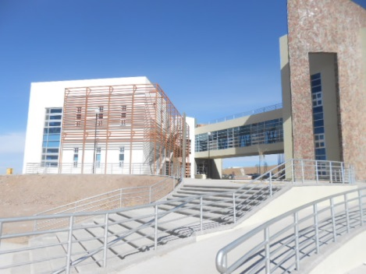
Obra exterior.
Notes:
11

Slide 12
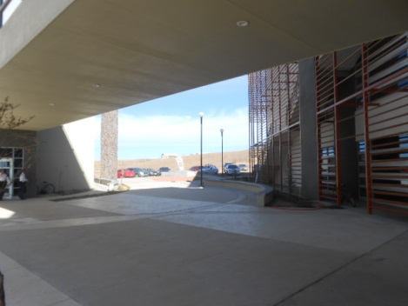
Obra exterior, banquetas.
Notes:
12

Slide 13
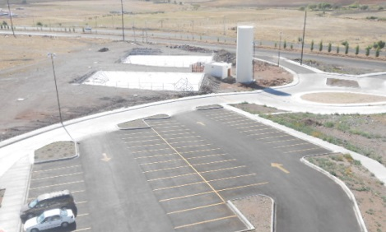
Obra exterior, banquetas.
Notes:
13

Slide 14
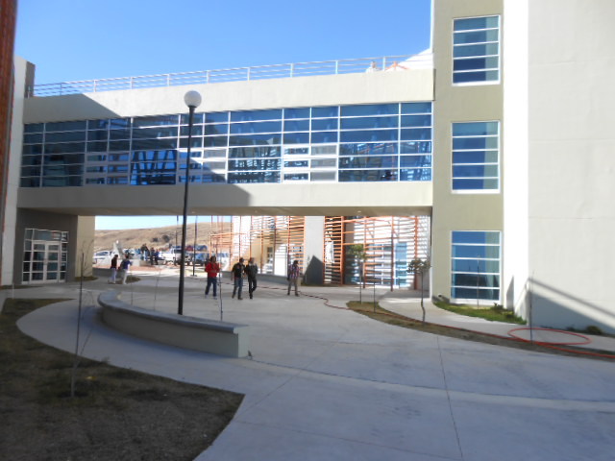
Obra exterior, banquetas, jardinería.
Notes:
14

Slide 15
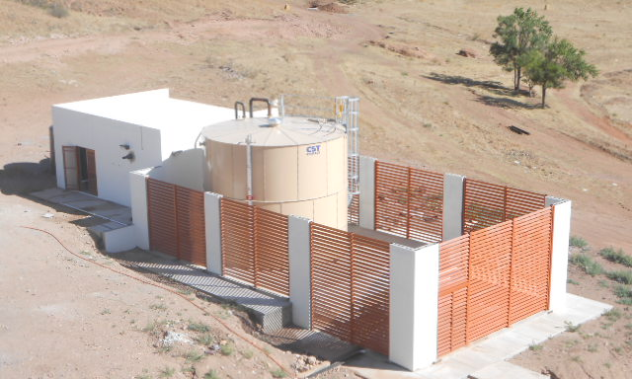
Cuarto de maquinas.

Slide 16
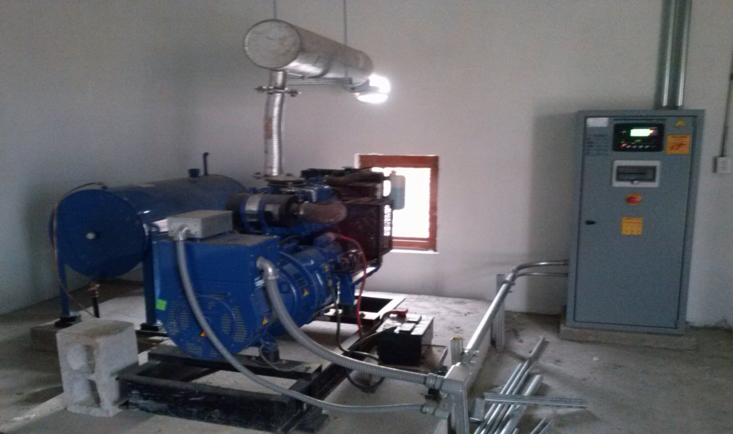
Sistema contra incendio.
Notes:
16

Slide 17
Resumen
Año Correspondiente a FAM | Obra | Inversión FAM (en millones de pesos) | Inversión UACJ (en millones de pesos) | Avance Financiero (respecto a FAM) | Avance Físico
2013 (Ampliación de Nuevo Campus) | Construcción del Edificio Multifuncional "D4" en CU | $ 43.962 | - | 72% | 62%
2013 (Segunda etapa) | Infraestructura del Campus Cuauhtémoc | $ 4.732 | - | 100% | 100%
Notes:
17

Slide 18
FAM 2014
Respecto a la Construcción del edificio de postgrado del Instituto de Ciencias Sociales y Administración (Edificio Y) y el Modulo D4 del edificio D en la División Multidisciplinaria de la UACJ en Nuevo Casas Grandes.
Se encuentran en etapa de proyecto, por lo tanto se licitará en el mes de octubre, con la finalidad de que empiece la obra. El proyecto se reajusto en virtud del monto autorizado.
Notes:
18

Slide 19
Resumen
Año Correspondiente a FAM | Obra | Inversión FAM (en millones de pesos) | Inversión UACJ (en millones de pesos) | Avance Financiero (respecto a FAM) | Avance Físico
2014 | Construcción del edificio de postgrado del instituto de ciencias sociales y administración (Edificio Y) | $ 40,794 | - | 0% | 0%
2014 | Construcción del Modulo D4 del edificio D en la división multidisciplinaria de la UACJ en Nuevo Casas Grandes, Chihuahua | $ 8,624 | - | 0% | 0%

Slide 20
Gracias por su atención.
Notes:
20

